Slide 1


dev.learn(web)
Aula 02
HTML(Parte 2)

Slide 2

HTML
Parágrafos <p>
Através da tag <p> definimos o início de um parágrafo

Slide 3
HTML
Parágrafos <p>
Através da tag <p> definimos o início de um parágrafo
Como queremos mostrar algo na tela precisa ser colocado no elemento Body

Slide 4
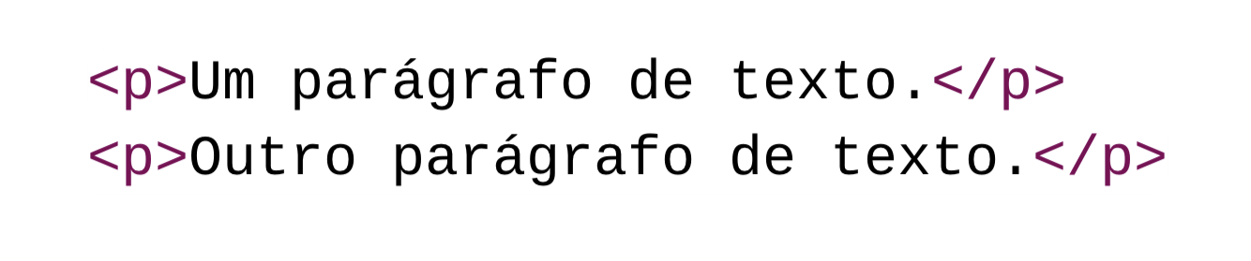
HTML
Parágrafos <p>
Através da tag <p> definimos o início de um parágrafo
Como queremos mostrar algo na tela precisa ser colocado no elemento Body

Slide 5
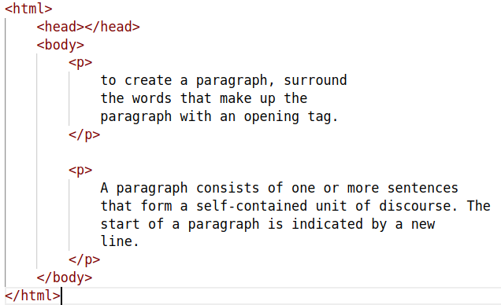
HTML
Parágrafos <p>
Código no editor de texto:

Slide 6
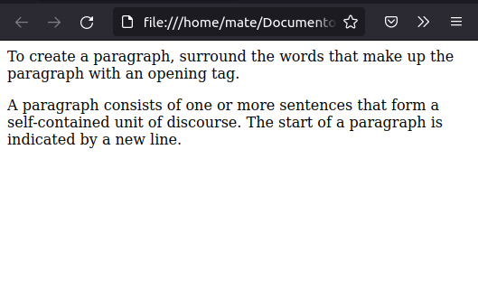
HTML
Parágrafos <p>
Site no navegador:

Slide 7
HTML
Títulos <h1>
HTML possui seis níveis de títulos, classificados entre <h1> e <h6>

Slide 8
HTML
Títulos <h1>
HTML possui seis níveis de títulos, classificados entre <h1> e <h6>
Quanto menor o número maior e mais importante a tag

Slide 9
HTML
Títulos <h1>
HTML possui seis níveis de títulos, classificados entre <h1> e <h6>
Quanto menor o número maior e mais importante a tag
<h1> é usado para títulos, <h2> para subtítulos e <h3> adiante são para subtítulos dentro de outro subtítulo

Slide 10
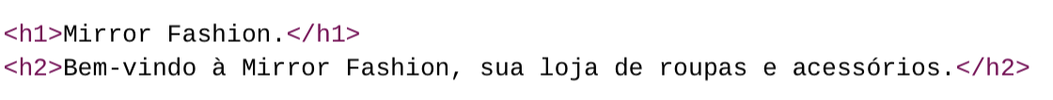
HTML
Títulos <h1>
O tamanho exato em que cada navegador mostra os títulos pode variar um pouco.
Para colocar cor, mudar tamanho e fonte veremos no CSS

Slide 11
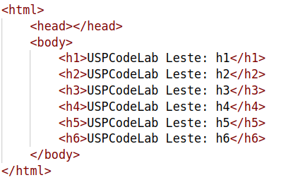
HTML
Títulos <h1>
Código no editor de texto:

Slide 12
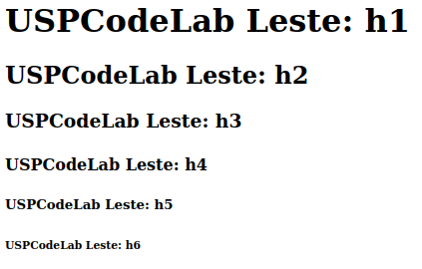
HTML
Títulos <h1>
Site no navegador:

Slide 13
HTML
Negrito <strong>
Usar a tag <strong> indica que o conteúdo tem relevância maior

Slide 14
HTML
Negrito <strong>
Usar a tag <strong> indica que o conteúdo tem relevância maior
O conteúdo de um strong fica em negrito

Slide 15
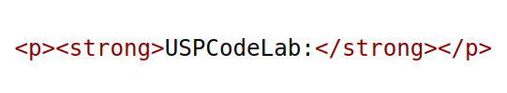
HTML
Negrito <strong>
Usar a tag <strong> indica que o conteúdo tem relevância maior
O conteúdo de um strong fica em negrito

Slide 16
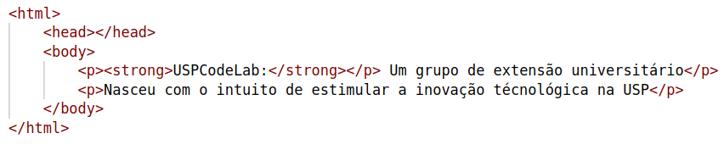
HTML
Negrito <strong>
Código no editor de texto:

Slide 17
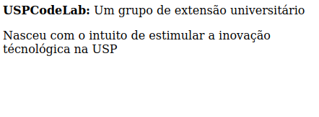
HTML
Negrito <strong>
Site no navegador:

Slide 18
HTML
Itálico <em>
O elemento HTML em indica ênfase sutil em um conteúdo

Slide 19
HTML
Itálico <em>
O elemento HTML em indica ênfase sutil em um conteúdo
<em> deixa o conteúdo entre as tags em itálico

Slide 20
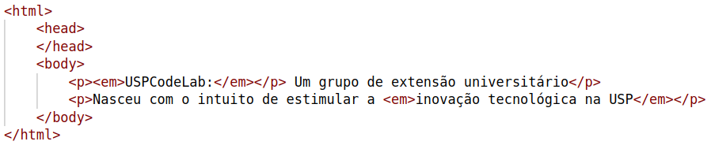
HTML
Itálico <em>
Código no editor de texto:

Slide 21
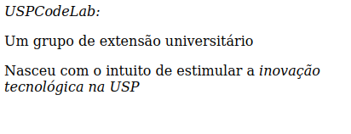
HTML
Itálico <em>
Site no navegador:

Slide 22
HTML
Quebra de linha <br/>
Para adicionar uma quebra de linha entre conteúdos pode-se usar a tag <br/>

Slide 23
HTML
Quebra de linha <br/>
Para adicionar uma quebra de linha entre conteúdos pode-se usar a tag <br/>
O elemento HTML br não possui uma tag de abertura e fechamento, somente <br/>

Slide 24

HTML
Quebra de linha <br/>
Para adicionar uma quebra de linha entre conteúdos pode-se usar a tag <br/>
O elemento HTML br não possui uma tag de abertura e fechamento, somente <br/>

Slide 25
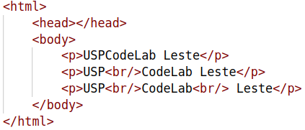
HTML
Quebra de linha <br/>
Código no editor de texto:

Slide 26
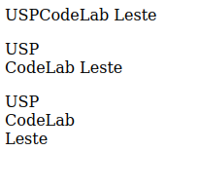
HTML
Quebra de linha <br/>
Site no navegador:

Slide 27
HTML
Linha horizontal <hr/>
Para criar um intervalo entre assuntos

Slide 28
HTML
Linha horizontal <hr/>
Para criar um intervalo entre assuntos
Como uma mudança de tópico ou conteúdos que não tem relação um com o outro, pode-se adicionar uma linha horizontal entre os conteúdos usando a tag <hr />

Slide 29
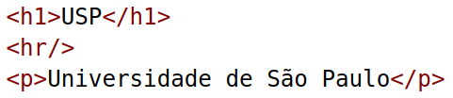
HTML
Linha horizontal <hr/>
Para criar um intervalo entre assuntos
Como uma mudança de tópico ou conteúdos que não tem relação um com o outro, pode-se adicionar uma linha horizontal entre os conteúdos usando a tag <hr />

Slide 30
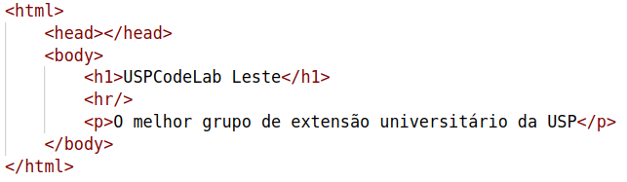
HTML
Linha horizontal <hr/>
Código no editor de texto:

Slide 31
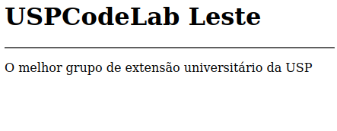
HTML
Linha horizontal <hr/>
Site no navegador:

Slide 32
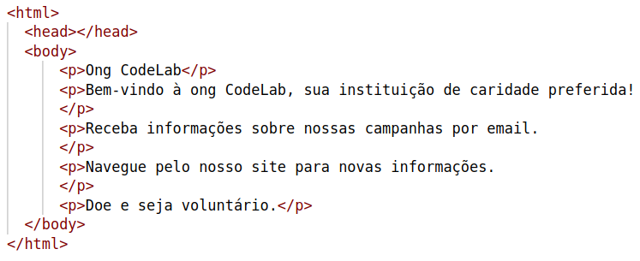
HTML
De volta a nossa página inicial
Nosso site antes da parte 2

Slide 33
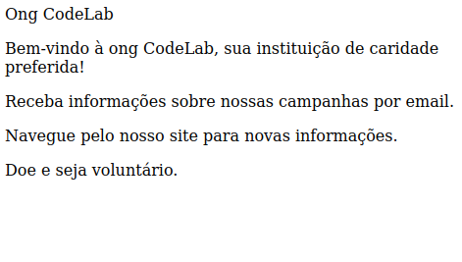
HTML
De volta a nossa página inicial
Nosso site antes da parte 2

Slide 34
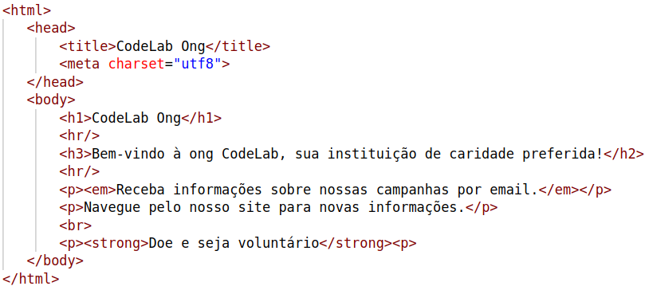
HTML
De volta a nossa página inicial
Nosso site agora com as tags que aprendemos

Slide 35
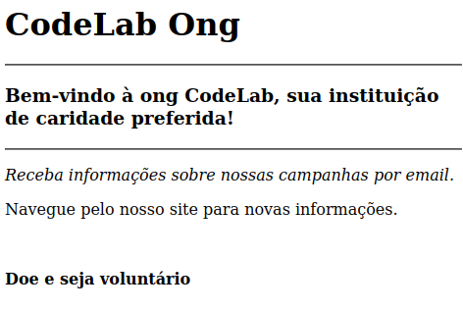
HTML
De volta a nossa página inicial
Nosso site agora com as tags que aprendemos

Slide 36
dev.learn(web)
Aula 02
HTML(Parte 2)

